Slide 1
INDUKTIVNÍ STATISTIKA 8.seminář
ODHADY PARAMETRŮ

Slide 3
STATISTICKÁ INDUKCE
Složení výběrového souboru je přesně známé.
Složení základního souboru odhadujeme s určitou mírou nejistoty.
Metody induktivní statistiky nejistotu neodstraňují, ale dokáží určit míru této nejistoty.

Slide 4
STATISTICKÁ INDUKCE
Složení výběrového souboru je přesně známé.
Složení základního souboru odhadujeme s určitou mírou nejistoty.
Metody induktivní statistiky nejistotu neodstraňují, ale dokáží určit míru této nejistoty.
?

Slide 5
Pravděpodobnost náhodného jevu
Pravděpodobnost je mírou „častosti“ výskytu tohoto jevu
Pravděpodobnost je vlastnost náhodného jevu
Pravděpodobnost NJ zjistíme opakováním pokusů, jejichž výsledkem může být daný jev a „měříme“ ji relativní četností (p) tohoto jevu v řadě opakovaných pokusů ( p = k/n).

Slide 6
Pravděpodobnost náhodného jevu
Klasická definice pravděpodobnosti – pst NJ
je dána podílem příznivých a všech možných výsledků v experimentu, jehož možné výsledky jsou stejně pravděpodobné.
Pravděpodobnost jevů spojených s karetními hrami, (hod kostkou, mincí ..) – dle definice
Nelze dle def. vypočítat pravděpodobnost jevů v medicíně, můžeme pst jen odhadovat pomocí relativních četností

Slide 7
NÁHODNÁ VELIČINA (NV)
Diskrétní (NV) - jednoznačně určena souhrnem hodnot, kt. může nabývat a pravděpodobnostmi, s nimiž těchto hodnot nabývá. Takto definujeme její rozdělení – rozdělení pravděpodobností.
Graficky – tyčkový graf (rozdělení diskretní NV)
Příklad: binomické rozdělení
Poissonovo rozdělení vzácných jevů
př. výsledek hodu hrací kostkou (X)

Slide 8
NÁHODNÁ VELIČINA (NV)
Spojitá NV – její rozdělení je dáno hustotou pravděpodobností – frekvenční křivka (funkce).
Matematicky – rovnice frekvenční funkce
Graficky - hladká, plynulá čára

Slide 9
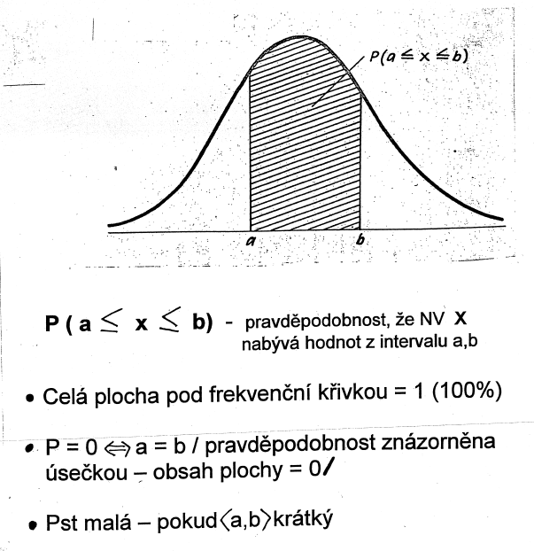
Příklad frekvenční fce spojité NV

Slide 10
Základní a výběrový soubor
VÝBĚROVÝ SOUBOR
ZÁKLADNÍ SOUBOR
reprezentativní náhodný výběr
výběrové (empirické) rozdělení četností
popis rozdělení:
tabulka, graf
stat. ukazatele = výběrové charakteristiky: m, s, p (ozn. latinkou)
jsou to charakteristiky náhodných veličin a také se jako náhodné veličiny chovají, tzn. mění se výběr od výběru (nutno počítat s chybami)
soubor, který nás zajímá
teoretické rozdělení četností (matematický model)
popis rozdělení: pravděpodobnostní fce
frekvenční fce
stat. ukazatele = parametry: μ, σ, π (ozn. řeckou abecedou)
jsou to neměnné konstanty, zpravidla neznámé, pro n → ∞ platí, že m → μ, s → σ, p → π.

Slide 11
Empirické a pravděpodobnostní rozdělení
Každá veličina, kterou zkoumáme, je ovlivňována řadou nepatrných nahodilých vlivů, což způsobuje její variabilitu – tzn. veličina nabývá u různých subjektů různých hodnot.
Měříme-li veličinu ve výběrovém souboru, pak rozložení hodnot této veličiny znázorňujeme na základě empiricky zjištěných četností (polygon četností = výběrové rozdělení četností).
Každá veličina má své pravděpodobnostní (teoretické) rozdělení.
V takovém rozložení jsou na ose x všechny hodnoty, kterých může veličina potenciálně nabývat, a na ose y jsou pravděpodobnosti, se kterými se dané hodnoty vyskytují.

Slide 12
Empirické a pravděpodobnostní rozdělení
V empirickém rozdělení (polygon četností) jsou popsány četnosti, se kterými se naměřené hodnoty vyskytovaly ve výběrovém souboru
X
Pravděpodobnostní rozdělení (pravděpodobnostní křivka) vyjadřuje očekávání, jak často se budou jednotlivé hodnoty vyskytovat v nekonečně velkém souboru
Pravděpodobnostní rozdělení náhodných veličin jsou teoretické (matematické) modely, jejichž pomocí popisujeme nejrůznější reálné situace. Navzdory různorodosti a mnohotvárnosti přírodních a společenských jevů vystačíme v praxi s malým počtem modelů(tj. typů rozdělení).

Slide 13
Typy pravděpodobnostních rozdělení
Diskrétní veličiny
binomické rozdělení (jev – nejev)
Poissonovo rozdělení (vzácné jevy)
Spojité veličiny
Normální (Gaussovo) rozdělení
Studentovo t-rozdělení
Snedecorovo F-rozdělení
Chí-kvadrát rozdělení
Pozn.:
s veličinou zacházíme jako s normálně rozdělenou, pokud nemáme dostatečné důvody pro vyvrácení této domněnky
rozložení většiny veličin lze převést na normální rozdělení

Slide 14
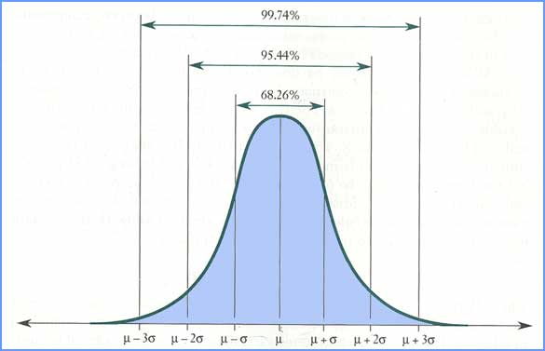
NORMÁLNÍ ROZDĚLENÍ (GAUSSOVA KŘIVKA)
Frekvenční křivka NR je jednoznačně určena dvěma parametry: μ a σ.
μ - určuje polohu křivky na ose x (analogie m)
σ - určuje tvar křivky (analogie s)
Symetrické rozdělení četností, parametr μ = průměr a zároveň nejčetnější hodnota, která půlí plochu pod křivkou na dvě stejně velké části
Matematický model rozdělení četností spojité náhodné veličiny

Slide 15
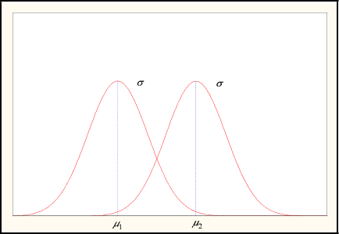
NORMÁLNÍ ROZDĚLENÍ
Frekvenční křivky normálního rozdělení se stejnými směrodatnými odchylkami a odlišnými průměry ( μ1 ≠ μ2; σ1 = σ2 )

Slide 16
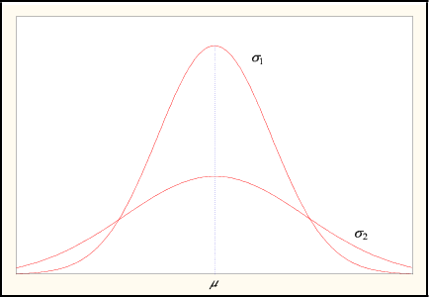
NORMÁLNÍ ROZDĚLENÍ
Frekvenční křivky normálního rozdělení se stejnými průměry a odlišnými směrodatnými odchylkami ( μ1 = μ2; σ1≠ σ2)

Slide 17
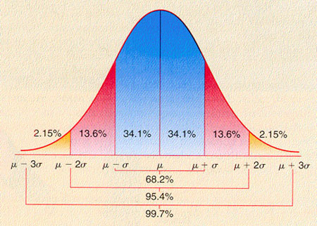
VLASTNOSTI NORMÁLNÍHO ROZDĚLENÍ

Slide 18
VLASTNOSTI NORMÁLNÍHO ROZDĚLENÍ
Častěji nás ale zajímá, v jakém intervalu leží 95% (99%) hodnot sledované veličiny
můžeme pak totiž vyjádřit tvrzení, že s pravděpodobností 95% (99%) se hodnoty sledované veličiny nacházejí právě v tomto intervalu
tento interval je vymezen tzv. kritickými hodnotami normálního rozdělení
P ( µ - 1,96σ ≤ x ≤ µ + 1,96σ)= 0,95
P (µ - 2,58σ ≤ x ≤ µ + 2,58σ)= 0,99

Slide 19
KRITICKÉ HODNOTY NORMÁLNÍHO ROZDĚLENÍ
99%
v
95%
Kritické hodnoty normálního rozložení: 1,96σ a 2,58σ
V intervalu (μ - 1,96σ; μ + 1,96σ) se nachází 95 % všech možných hodnot sledované veličiny
V intervalu (μ – 2,58σ; μ + 2,58σ) se nachází 99% všech možných hodnot sledované veličiny
v
-2,58σ
-1,96σ
1,96σ
μ
2,58σ
v
v
v
μv
v
v
v

Slide 20
Tabulky normálního rozdělení
Pro nematematiky
Pro zvolené hranice intervalu a,b lze najít odpovídající pravděpodobnost a obráceně
Tabelace je možná proto, že
1/ normální rozdělení je symetrické
2/ hranice a, b lze vyjádřit jako odchylky od µ v násobcích směrodatné odchylky σ
(zásada: plocha = pravděpodobnost!)

Slide 21
VLASTNOSTI NORMÁLNÍHO ROZDĚLENÍ
99%
v
95%
Kritické hodnoty normálního rozložení: 1,96σ a 2,58σ
V intervalu (μ - 1,96σ; μ + 1,96σ) se nachází 95 % všech možných hodnot sledované veličiny
V intervalu (μ – 2,58σ; μ + 2,58σ) se nachází 99% všech možných hodnot sledované veličiny
P ( µ - 1,96σ ≤ x ≤ µ + 1,96σ)= 0,95
P (µ - 2,58σ ≤ x ≤ µ + 2,58σ)= 0,99
v
-2,58σ
-1,96σ
1,96σ
μ
2,58σ
v
v
v
μv
v
v
v

Slide 23
Odhady parametrů
Bodové odhady
Intervalové odhady

Slide 24
BODOVÉ ODHADY
Neznámý parametr odhadujeme jedním číslem tj. bodem.
Např. výběrový aritmetický průměr m je bodovým odhadem parametru µ
( µ ≈ m, σ ≈ s, π ≈ p)
Bodové odhady se „nestrefí“ přesně do odhadovaného parametru

Slide 25
INTERVALOVÉ ODHADY

Slide 26
INTERVALOVÉ ODHADY
Doplněk spolehlivosti odhadu (do 100%) vyjadřuje riziko odhadu (riziko induktivního úsudku) – tj. riziko, že odhadovaný parametr leží mimo interval:
při spolehlivosti 95% je riziko odhadu 5%,
při spolehlivosti 99% je riziko odhadu 1%.

Slide 27
INTERVALOVÉ ODHADY

Slide 28
ODHAD PRŮMĚRU ZÁKLADNÍHO SOUBORU (PARAMETRU μ)

Slide 29
Odhad průměru ZS (µ) - příklad
Odhadněte průměrnou vitální kapacitu plic mužů ve věku 40-50 let na podkladě výběrového šetření 200 mužů s výsledky:
m = 4,83 s = 0,66 n = 200

Slide 30
Řešení
SE = 0,66 /√200-1 = 0,66/ 14,107= 0,04678
Pro spolehlivost 0,95
a = m - 1,96 .SE a = 4,83 – (1,96 . 0,04678)= 4,74
b = m + 1,96.SE b = 4,83 + (1,96 . 0,04678)= 4,92
Přesnost = 1,96.SE = 1,96.0,04678 = 0,09
3 formy zápisu: 1/ µ = 4,83 ± 0,09
2/ P (4,74 ≤ µ ≤ 4,92) = 0,95
3/ 95% CI (4,74 ; 4,92)

Slide 31
Interpretace
Průměrná vitální kapacita plic v ZS mužů věkové kategorie 40 - 50 let se pohybuje s pravděpodobností 0,95 v rozmezí 4,83 ± 0,09,
tj. od 4,74 do 4,92 litrů.
Proveďte odhad se spolehlivostí 0,99.

Slide 32
VLASTNOSTI INTERVALOVÉHO ODHADU

Slide 33
Vlastnosti odhadu
95%CI (4,74 ; 4,92) přesnost ± 0,09
99%CI (4,71; 4,95) přesnost ± 0,12
Porovnejme spolehlivost, délku a přesnost intervalů

Slide 34
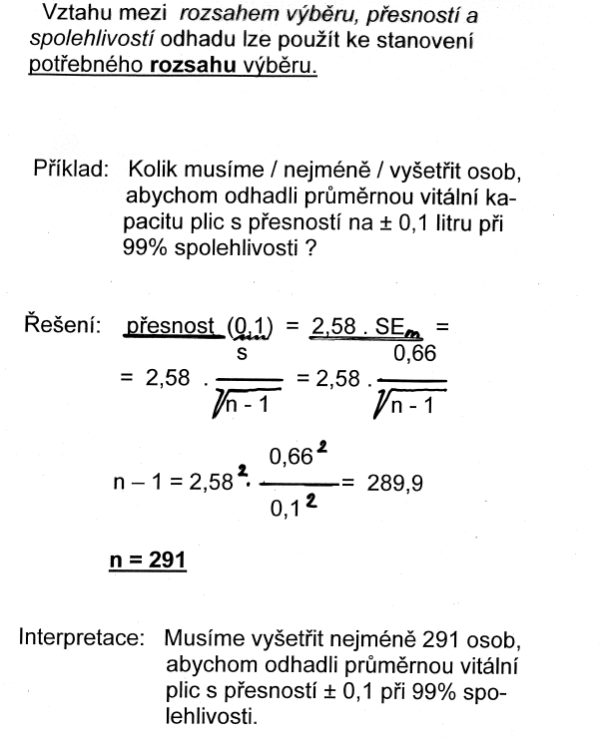
Notes:
Vztahu mezi rozsahem výběru, přesností a spolehlivostí odhadu mohu použít ke stanovení potřebného rozsahu výběru

Slide 35
Příklad na výpočet konfidenčních intervalů
Skupina A:
Odhadněte průměrnou hladinu hemoglobinu v populaci zdravých mužů z náhodného výběru 100 jedinců s průměrnou hodnotou m = 152,4 g/l a směrodatnou odchylkou s = 18,2 g/l se spolehlivostí:
95%
99%
Skupina B:
Odhadněte průměrnou hladinu hemoglobinu v populaci zdravých mužů z náhodného výběru 35 jedinců s průměrnou hodnotou m = 152,4 g/l a směrodatnou odchylkou s = 18,2 g/l se spolehlivostí:
95%
99%
Skupina C:
Odhadněte průměrnou hladinu hemoglobinu v populaci zdravých mužů z náhodného výběru 100 jedinců s průměrnou hodnotou m = 152,4 g/l a směrodatnou odchylkou s = 14,8 g/l se spolehlivostí:
95%
99%

Slide 36
Řešení

Slide 37
ODHAD NEZNÁMÉ PRAVDĚPODOBNOSTI NÁHODNÉHO JEVU (PARAMETRU π)

Slide 38
Příklad:
Odhadněte pravděpodobnost výskytu zrakové vady (se spolehlivostí 95 i 99%) u studentů LF na základě výběrového šetření u 200 studentů.
Získané výsledky interpretujte.
n = 200 k = 80 p = 0,40 (40%)

Slide 41
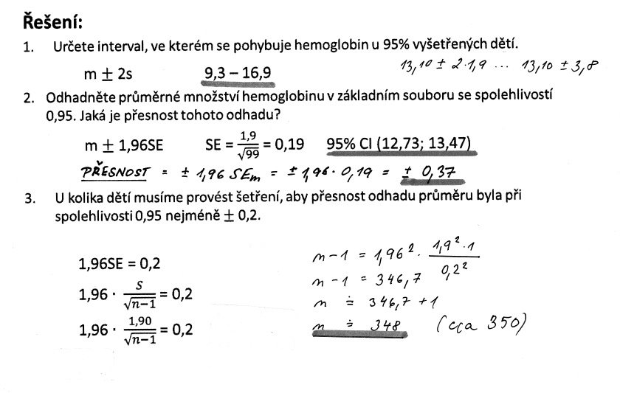

Slide 42
ODHADY PARAMETRŮ - SHRNUTÍ

